Slide 1
บทที่ 3 : การป้องกันการเจาะระบบ Part4 สธ412 ความมั่นคงของระบบสารสนเทศ
อาจารย์อภิพงศ์ ปิงยศ
apipong.ping@gmail.com

Slide 2
การป้องกันการถูกเจาะระบบ
IDS (Intrusion Detection System)
IPS (Intrusion Prevention System)
Firewall
Antivirus
เครื่องมือวิเคราะห์ระดับองค์กร
GFI LANguard N.S.S. (Network Security Scanner)
eEye Retina N.S.S.
Nessus Security Scanner

Slide 3
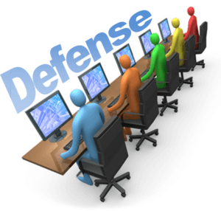
การป้องกันการถูกเจาะระบบ
วิธีพื้นฐานคือการสแกนหาจุดอ่อนในระบบ และอัพเดตแพตช์เพื่อปิดช่องโหว่นั้นๆ
ผู้ดูแลระบบต้องรู้ว่าเครือข่ายมีช่องโหว่ตรงไหนบ้าง การใช้เครื่องมือด้านการรักษาความปลอดภัยเป็นวิธีที่ง่ายและได้ผลที่สุด
การสแกนควรทำทั้งจากภายในและภายนอกเครือข่าย ทั้งในรูปแบบ มีสิทธิ์และไม่มีสิทธิ์เข้าถึงระบบ
หลังจากที่สแกนแล้วต้องทำการอัพเดตแพตช์ โดยปกติแล้วเครื่องมือสำหรับใช้สแกนช่องโหว่ส่วนใหญ่จะสามารถอัพเดตแพตช์ได้อยู่แล้ว
การไม่อัพเดตแพตช์เป็นการเพิ่มความเสี่ยงให้สูงยิ่งขึ้น

Slide 4
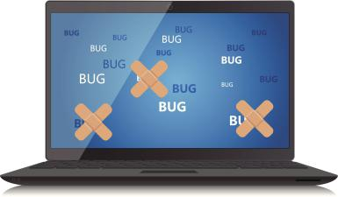
การป้องกันการถูกเจาะระบบ
การติดตั้งแพตช์ หรือบางทีเรียกว่าฮ็อตฟิกส์ (Hot Fixes) เป็นสิ่งสำคัญมาก แต่ในระดับองค์กรควรมีการสำรองข้อมูลก่อนการติดตั้งแพตช์ เพื่อป้องกันผลกระทบที่อาจเกิดขึ้นกับระบบ
ที่สำคัญควรมีการติดตามข่าวสารด้านความปลอดภัยอยู่เสมอ

Slide 6
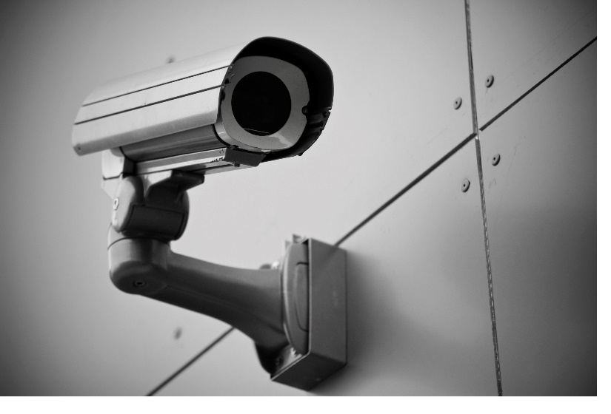
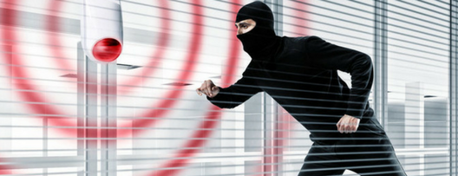
ระบบตรวจจับการบุกรุก Intrusion Detection System (IDS)
มีหน้าที่ตรวจจับการทำงานภายในเครือข่ายจากการตรวจสอบแพ็คเก็ต (Packet Monitoring) ที่วิ่งในเครือข่าย
การตรวจสอบจะใช้ Pattern Matching เป็นหลัก เช่น เมื่อมีการตรวจจับการพยายามเชื่อมต่อพอร์ตที่ไม่ได้เปิดใช้งานไว้
เสมือนเป็นกล้องวงจรปิด หรือสัญญาณกันขโมยมีหน้าที่ตรวจจับและแจ้งเตือน Admin เท่านั้น

Slide 7
ประเภทของ IDS

Slide 8
Intrusion Prevention System : IPS หรือ Intrusion Detection and Prevention System (IDPS)
พัฒนาต่อยอดมาจาก IDS
หน้าที่คือ Monitoring, Logging, Block/Stop, Alarm, Drop Packet, Reset Connection และ Report
* ผู้นำ IDPS คือ MxAfee, Trend Micro, Cisco
* ปัจจุบันระบบนี้ได้ถูกรวมเข้ากับผลิตภัณฑ์ Next-Generation Firewall (NGFW) ทำให้มีความนิยมลดลงมาก
*(ข้อมูลจาก Gartner ปี 2018)

Slide 9
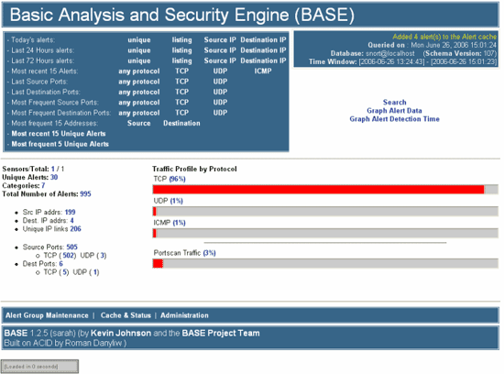
SNORT The Opensource IDPS
Download
https://snort.org/

Slide 10
Firewall
เป็นเครื่องมือที่ใช้ในการควบคุมและป้องกันการเข้าถึงระบบเครือข่ายและการโจมตีจาก Hacker
เน้นการควบคุมการเข้าถึงโดย Rules ของเครื่องต้นทางและปลายทางด้วย IP Address และ Port
จะเรียนอย่างละเอียดอีกครั้งหลังสอบกลางภาค

Slide 11
Antivirus
เป็นโปรแกรมสามัญประจำเครื่องและเครือข่ายที่ใช้ป้องกัน Malware ที่อาจจะถูกฝังลงสู่คอมพิวเตอร์
Antivirus จะใช้งานได้เป็นอย่างดีหากผู้ใช้มีการอัพเดตอยู่เสมอๆ
เป็นสิ่งพื้นฐานที่ช่วยลดความเสี่ยงจากการถูกโจมตีได้ไม่น้อย
จะเรียนอย่างละเอียดอีกครั้งหลังสอบกลางภาค

Slide 12
Ref : https://www.tomsguide.com/us/best-antivirus,review-2588.html

Slide 13
เครื่องมือวิเคราะห์ระดับองค์กร
ซอฟต์แวร์สแกนเครือข่ายและติดตั้งแพตช์ระดับองค์กร เช่น
GFI LANguard N.S.S.
eEye Retina N.S.S.
Microsoft Baseline Security Analyzer (MBSA)

Slide 14
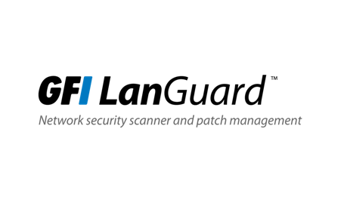
GFI LANguard Network Security Scanner
พัฒนาโดยบริษัท GFI
เป็นเครื่องมือที่ได้รับความนิยมมาก เป็นทั้งเครื่องมือสแกนหาช่องโหว่และสามารถติดตั้งแพตช์ได้ด้วย
สามารถเช็คได้ทั้งระบบปฏิบัติการและแอปพลิเคชั่น
แลนการ์ดจะทำหน้าที่เหมือนแฮ็คเกอร์ และแจ้งเตือนจุดอ่อนให้กับผู้ดูแลระบบแก้ไข
สามารถติดตั้งแพตช์ให้กับเครื่องไคลเอนต์จำนวนมากได้อย่างง่ายดาย

Slide 15
GFI LANguard Network Security Scanner
https://www.gfi.com/products-and-solutions/network-security-solutions/gfi-languard

Slide 16
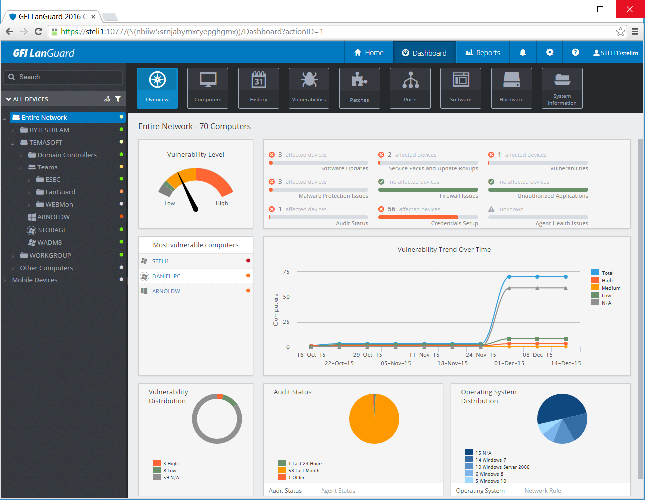
GFI LANguard Network Security Scanner

Slide 17
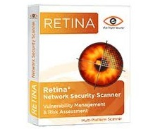
Retina Network Security Scanner
เดิมทีพัฒนาโดยบริษัท eEye แต่ในปี 2012 Retina ได้ถูกซื้อโดยบริษัท BeyondTrust
เป็นเครื่องมือที่ใช้สำหรับสแกนและรายงานผลเท่านั้น ไม่ได้จัดการแพตช์ หากต้องการอัพเดตแพตช์ต้องใช้เครื่องมือเสริม คือ UpdateExpert
จุดเด่นของ Retina คือสามารถสแกนเครือข่ายได้อย่างรวดเร็ว และ Retina ไม่ได้ทดลองโจมตีจริง ผู้ดูแลระบบจึงมั่นใจได้ว่าการสแกนจะไม่มีผลกระทบต่อระบบ

Slide 18
Retina Network Security Scanner
http://www.beyondtrust.com/Products/RetinaNetworkSecurityScanner/

Slide 20
Nessus Security Scanner
เป็นเครื่องมือที่ช่วยในการค้นหาช่องโหว่ และแนะนำวิธีแก้ปัญหาของระบบก่อนที่แฮคเกอร์จะเข้ามาเจาะโดยใช้ช่องโหว่ดังกล่าว
เนสสัสเป็นเครื่องมือที่มีความสามารถค่อนข้างมาก แต่ข้อเสียคือมีความซับซ้อนและยากต่อการใช้งานในบางฟีเจอร์ ดังนั้นผู้ใช้เครื่องมือนี้จำเป็นต้องมีความรู้ความสามารถมากพอสมควร
เป็นซอฟต์แวร์แบบไคลเอนต์เซิร์ฟเวอร์ ซึ่งเป็นระบบรวมศูนย์ ทำให้ผู้ดูแลระบบบริหารจัดการได้ง่ายขึ้น

Slide 21
https://www.tenable.com/products/nessus-vulnerability-scanner

